Slide 1
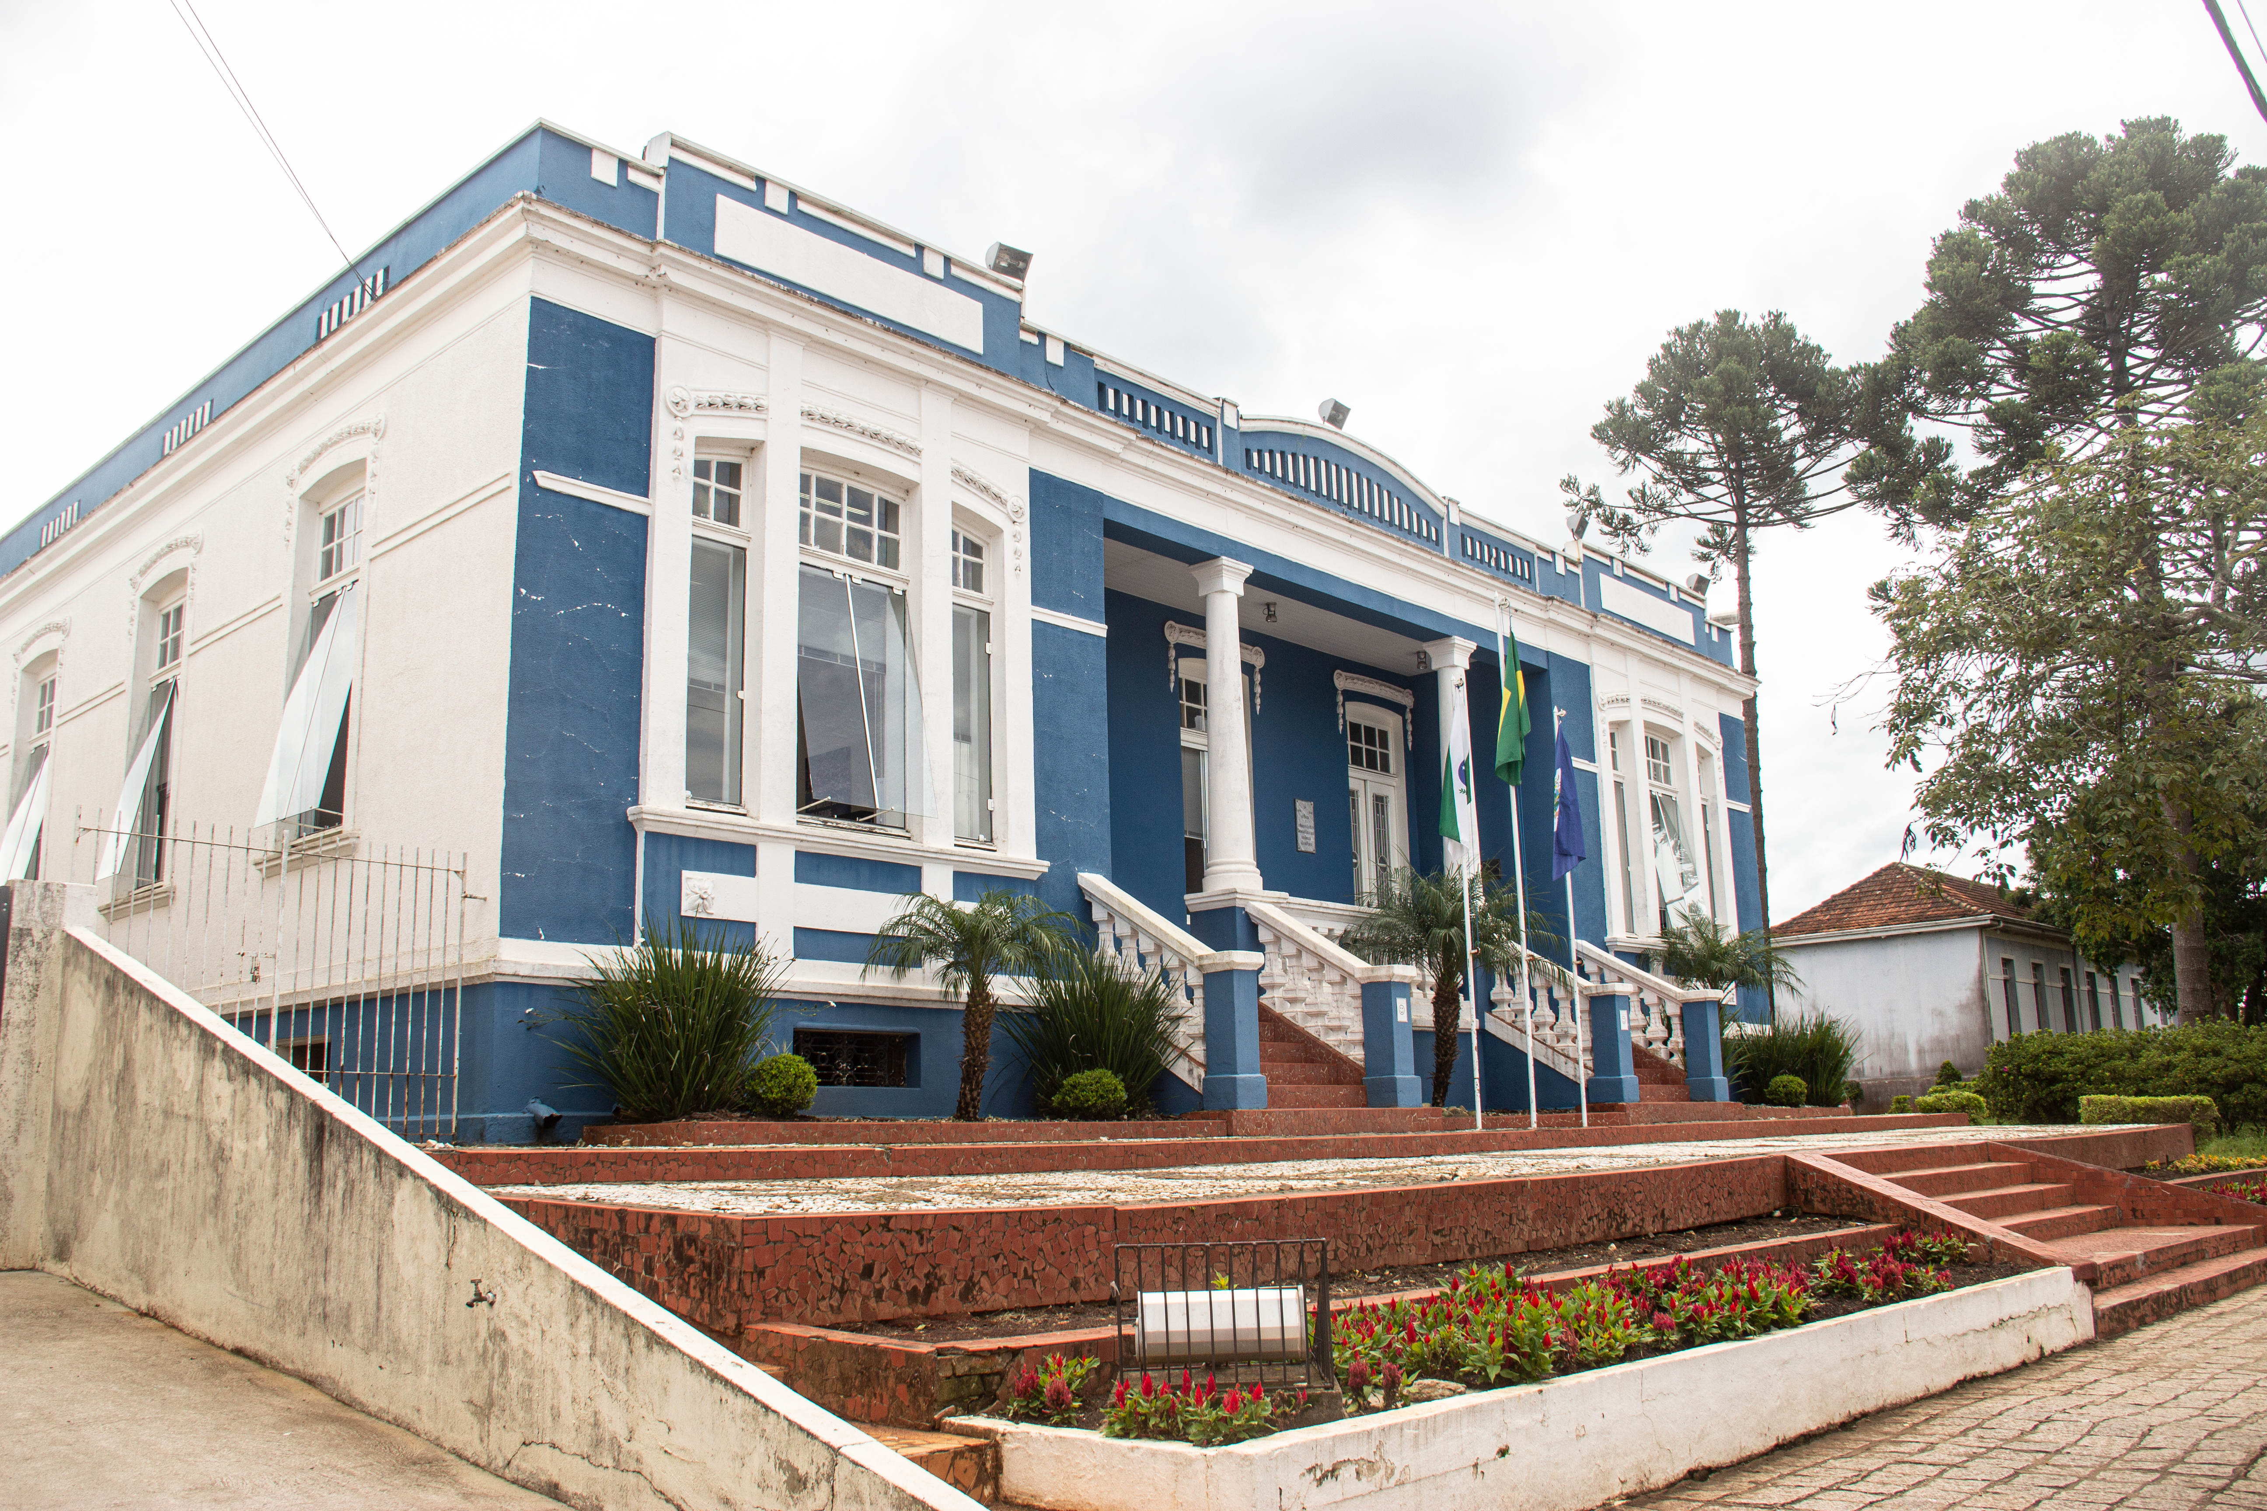

PRINCIPAIS
AÇÕES DA
GESTÃO EM 2021
www.sms.pr.gov.br

Slide 2
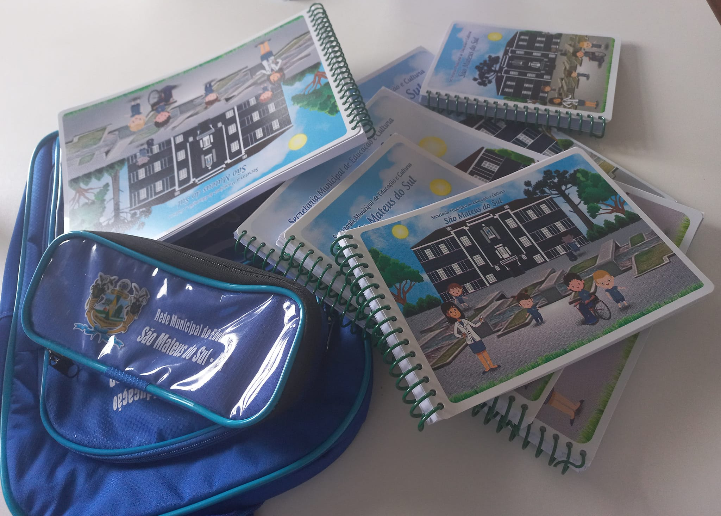
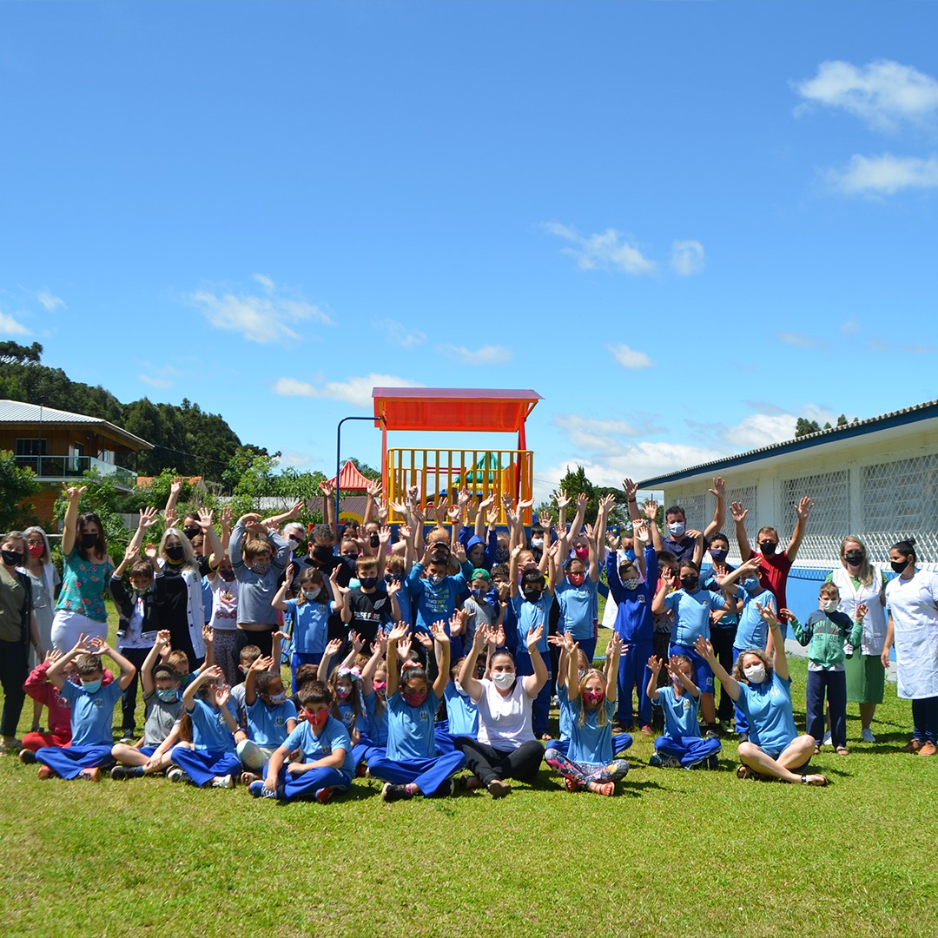
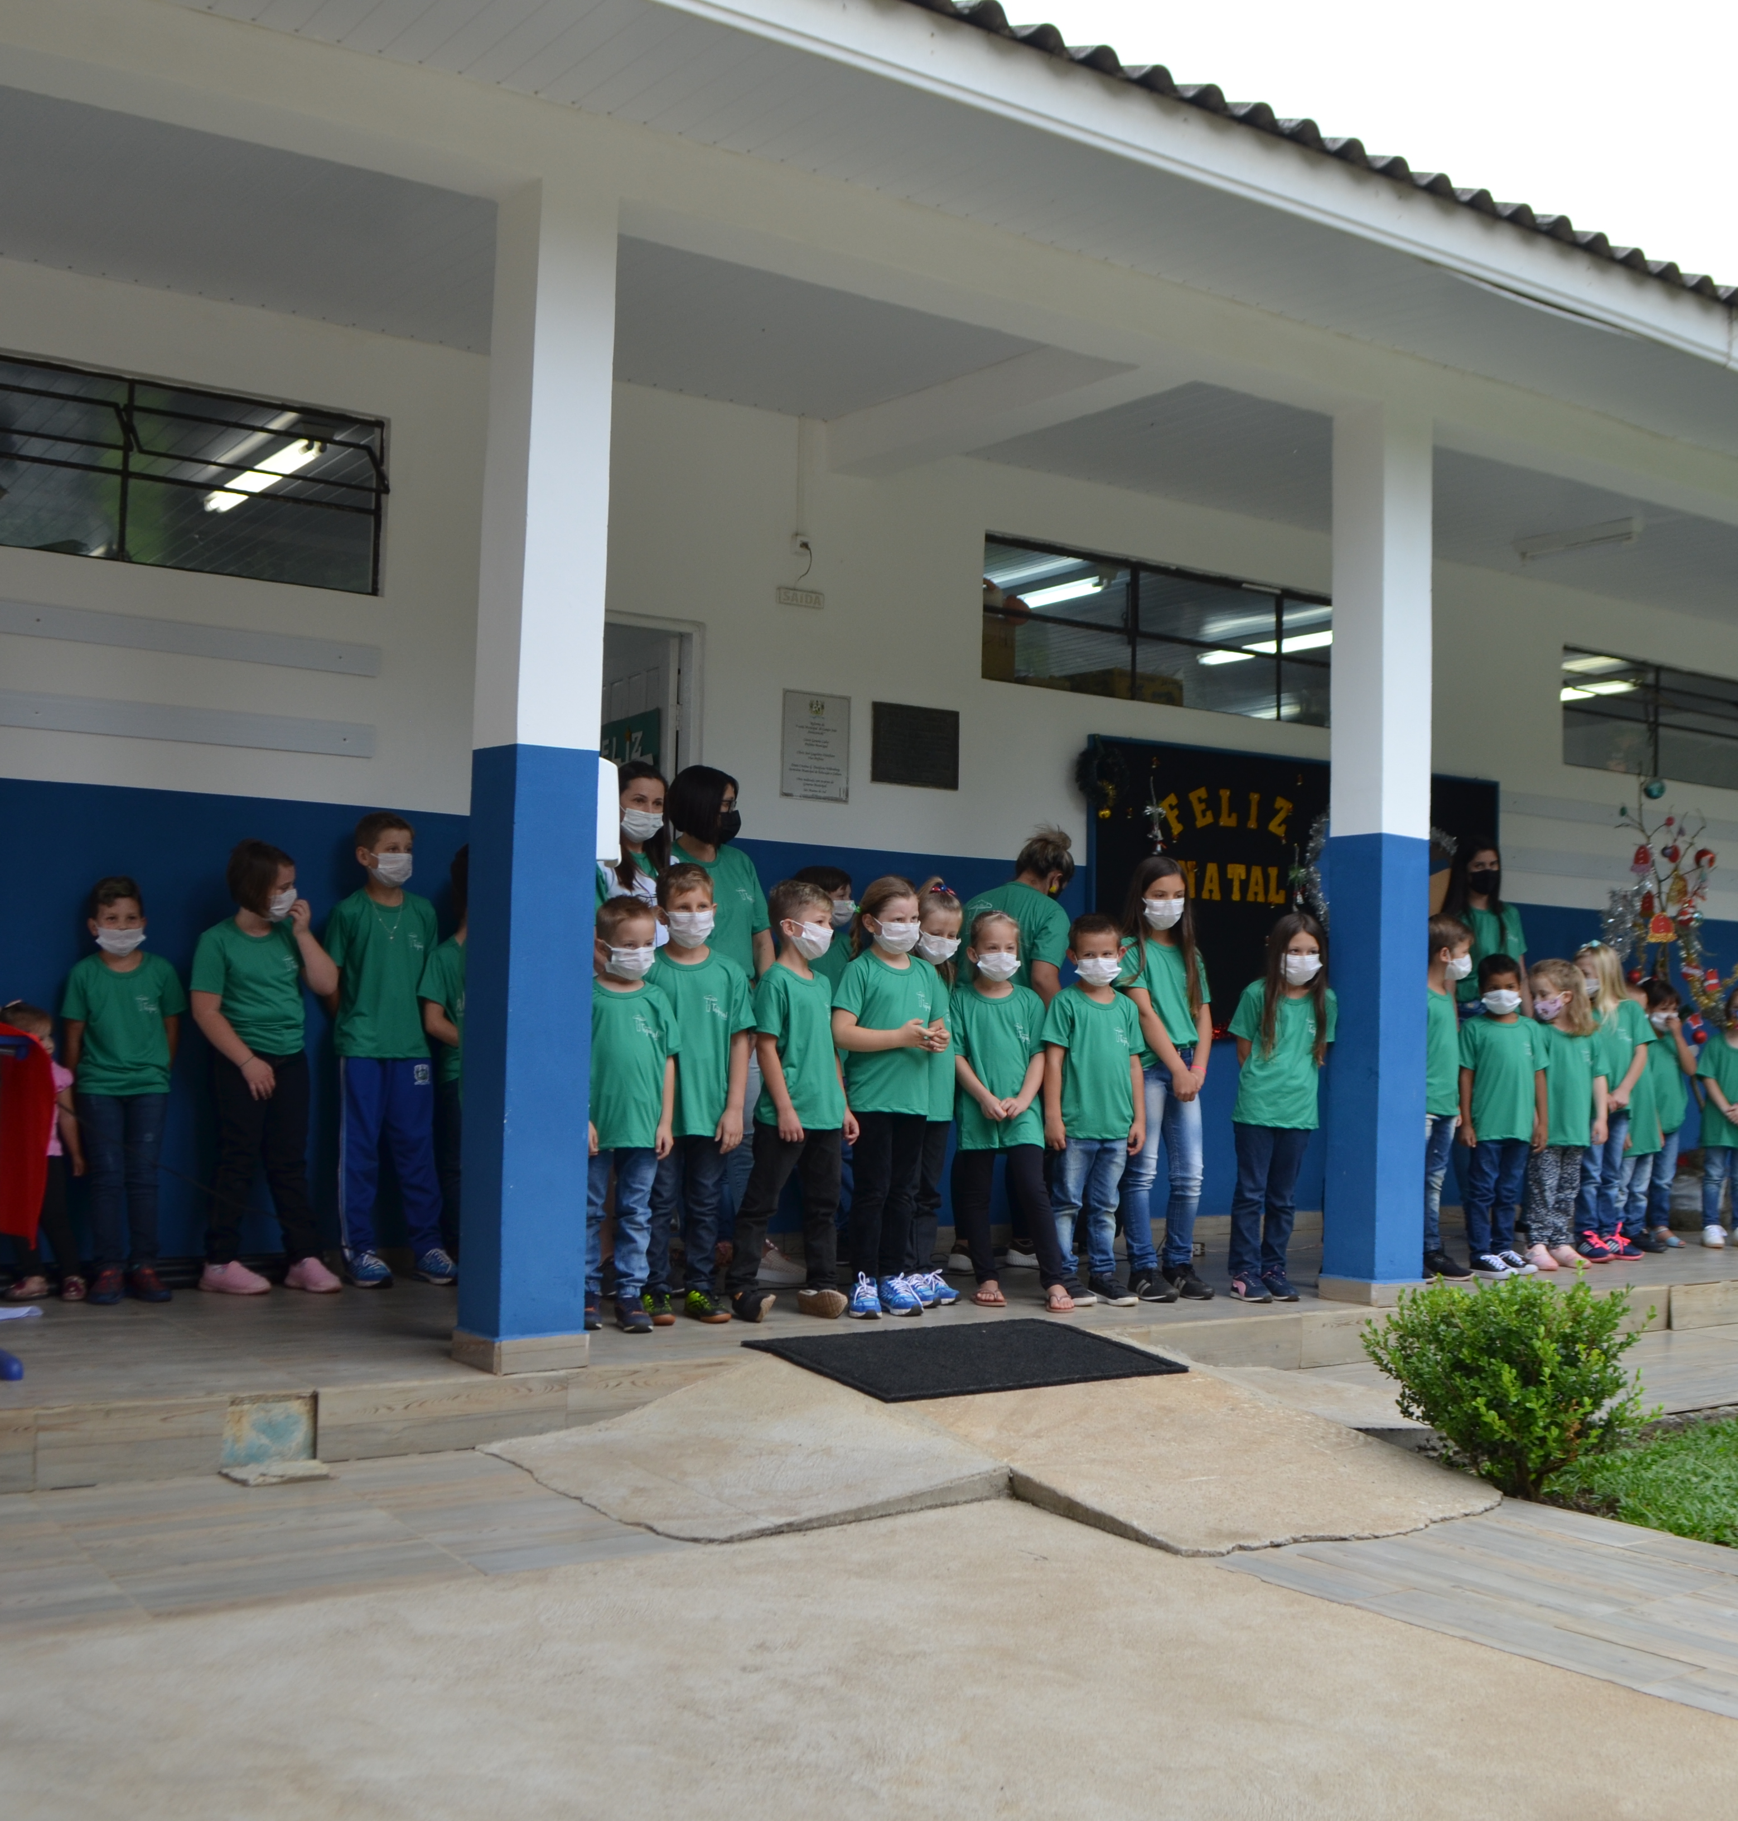
SECRETARIA DE
EDUCAÇÃO E CULTURA
ESTRUTURAL
35 prédios da Educação receberam melhorias, entre elas grandes reformas de mais de 100 mil reais até pequenos reparos – trabalho intenso durante todo o ano com parceria da Secretaria de Obras;
Instalamos Playgrounds (variados tamanhos) em todas as instituições, hoje todas as escolas contam com brinquedos novos;
Material escolar adquirido para 2022, já está em estoque – R$205.916,14
.

Slide 3
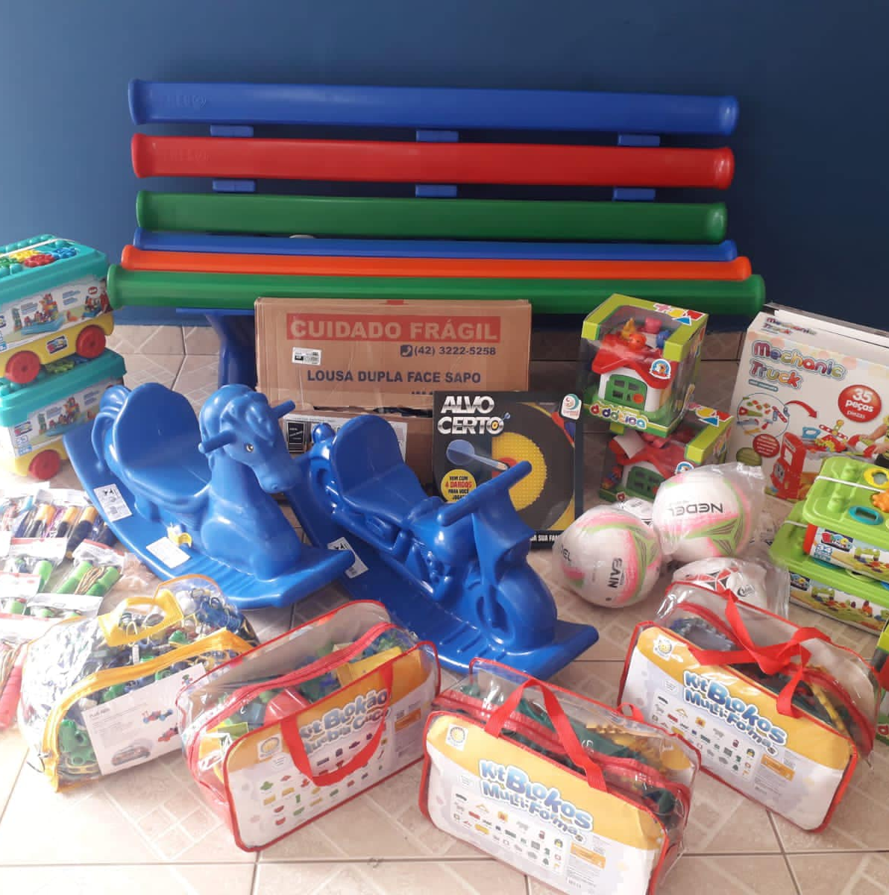
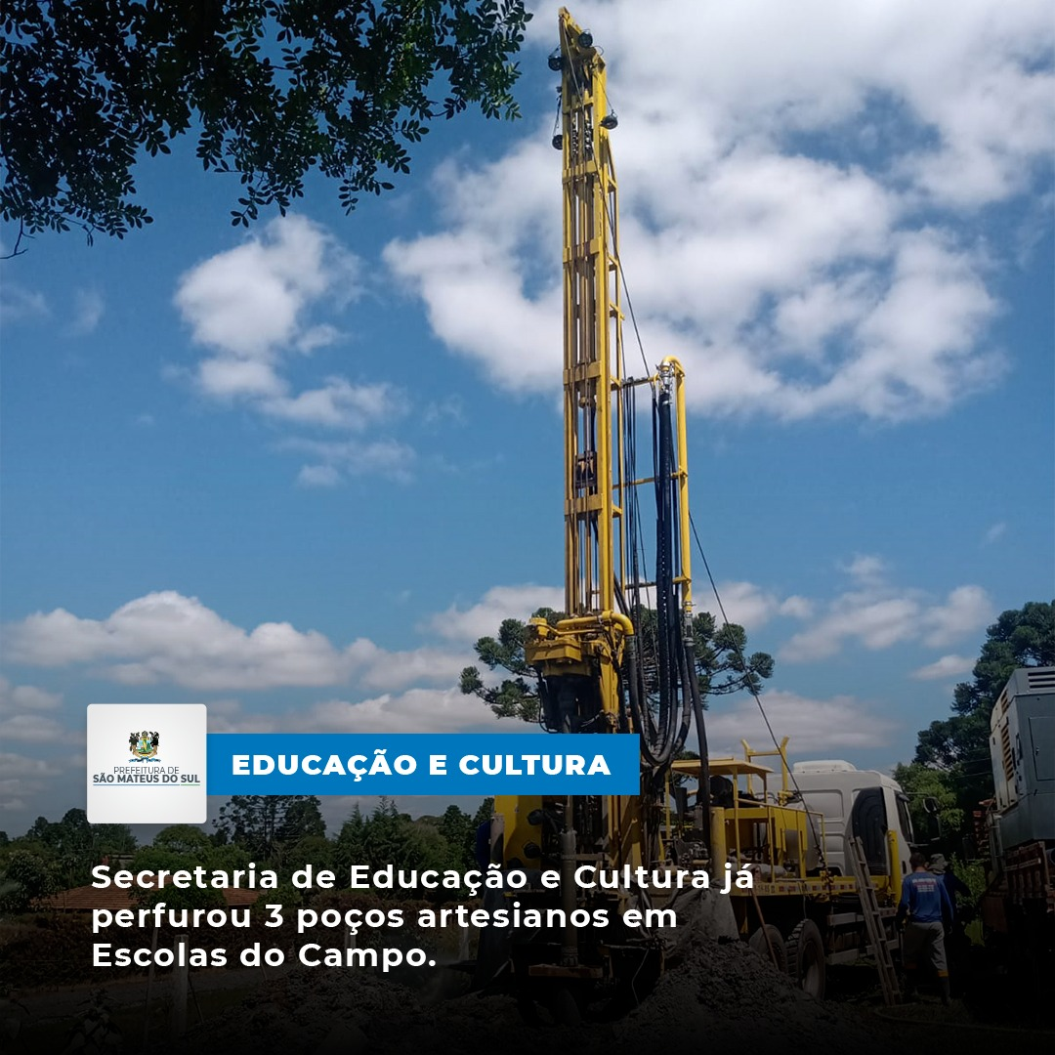
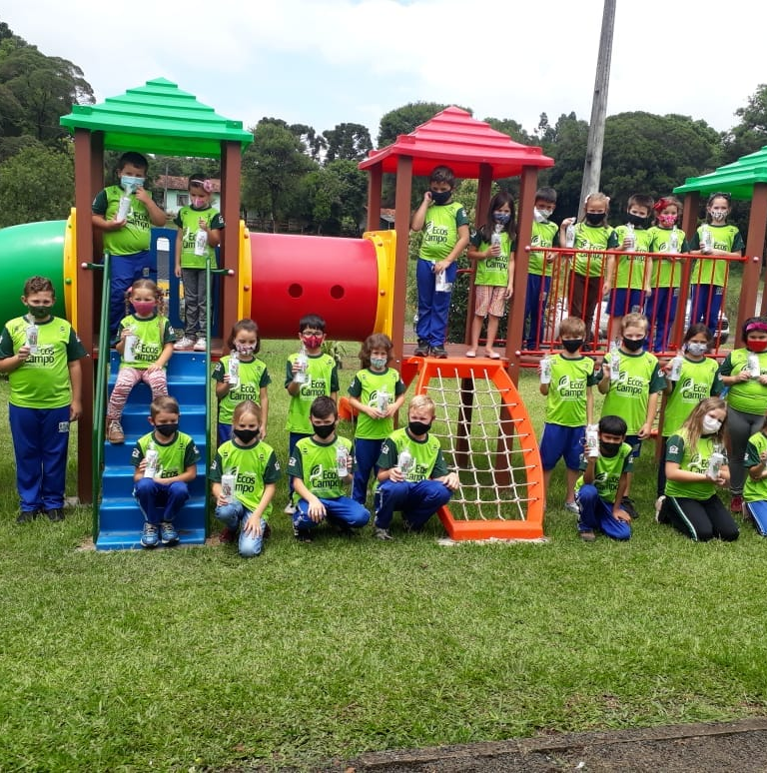
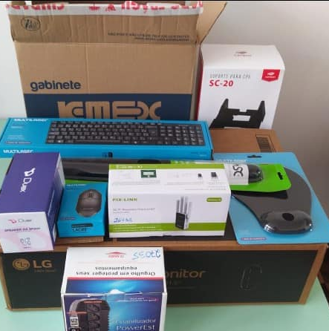
ESTRUTURAL
PAGE / 3
Uniforme escolar para 2022 em produção – R$998.850,00
Aquisição de materiais pedagógicos e brinquedos, parte entregues em Dezembro- – R$370.000,00
Perfuração de três poços artesianos – Lageado, Dois Irmãos e Papuã , já programado para janeiro, o Emboque – escolas há anos com problemas de falta de água;
Materiais de informática – R367.486,97
EMENDAS PARLAMENTARES CONQUISTADAS: CHEGARAM A R$ 3.780.000,00

Slide 4
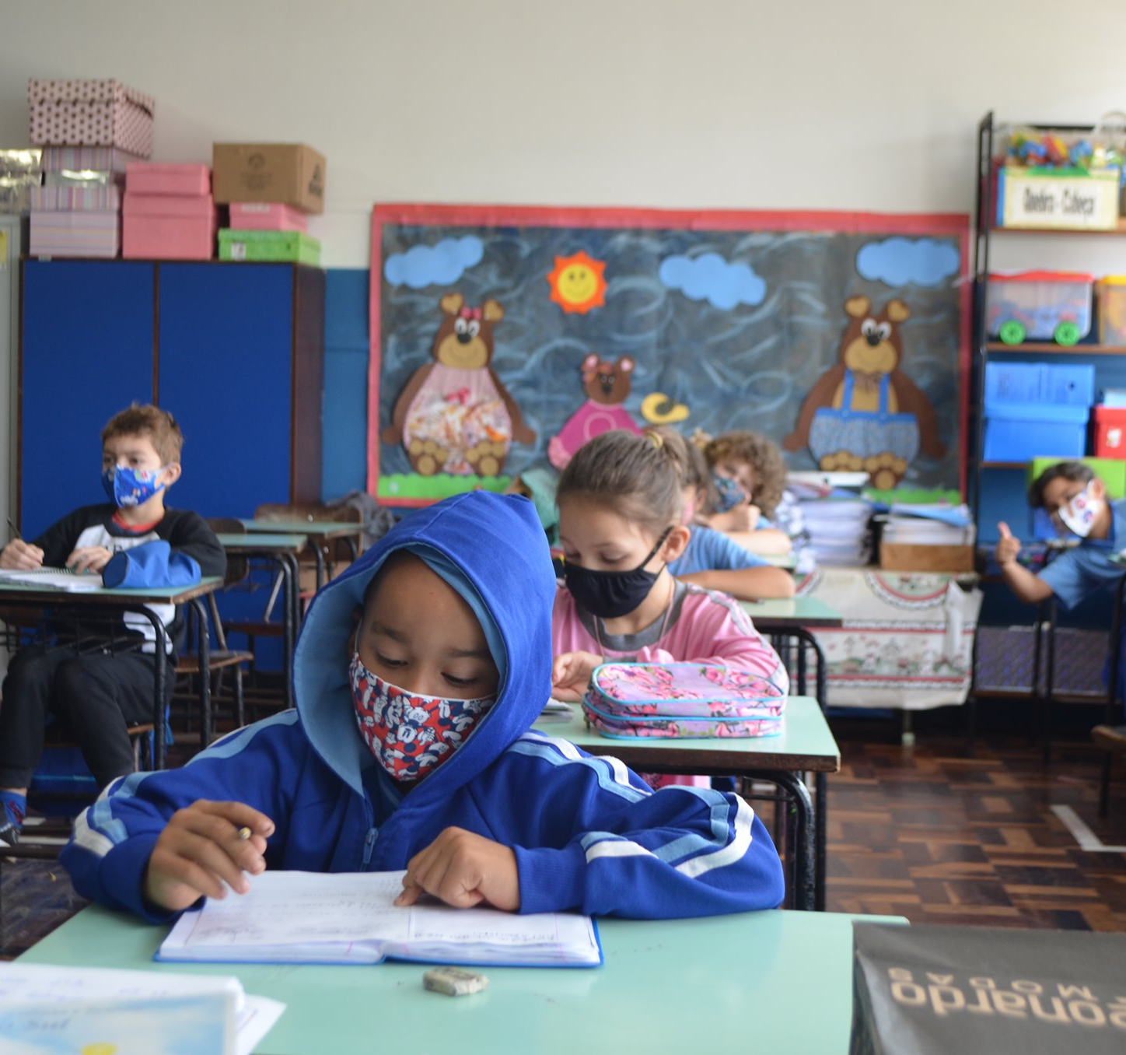
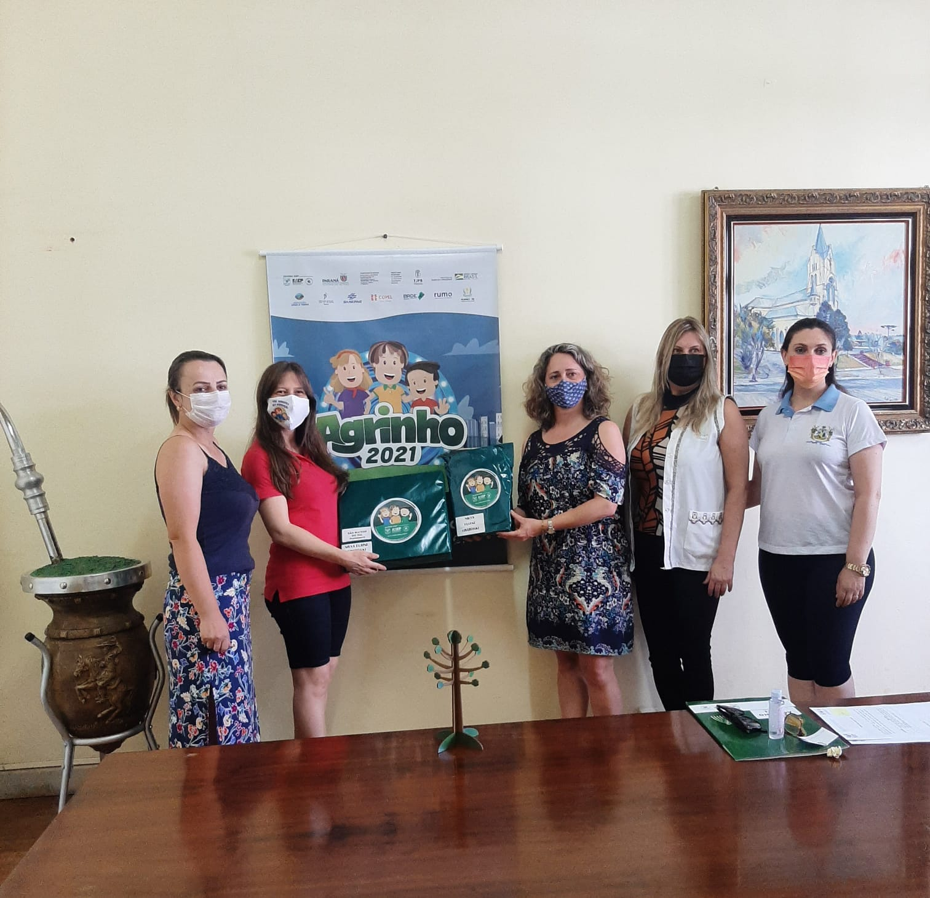
PEDAGÓGICO
Retorno das aulas com sucesso;
Premiação Programa Agrinho – Escola Ezilda – Jardim Santa Cruz;
Premiação Programa Social WestRock – Juntos pela Educação – Escola Odemira – V Amaral;
Classificação para fase estadual na Olimpíadas Língua Portuguesa – Escola Anastácia – Lageado;

Slide 5

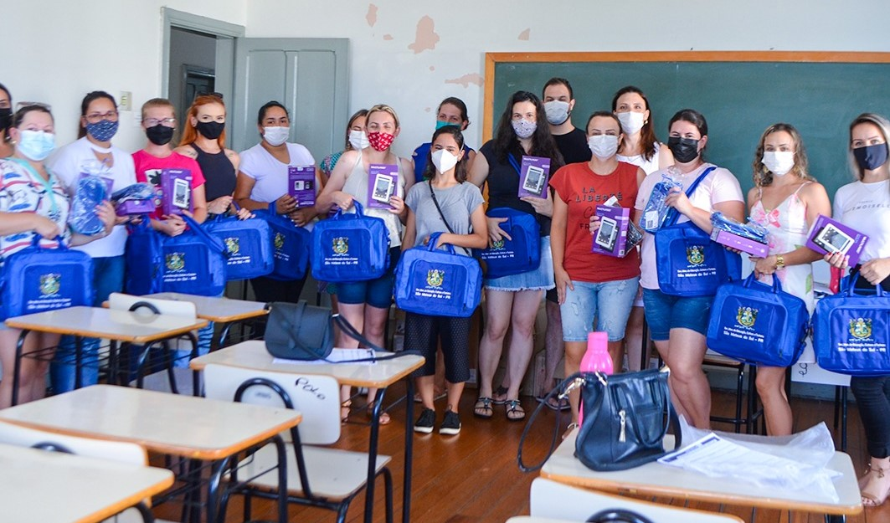
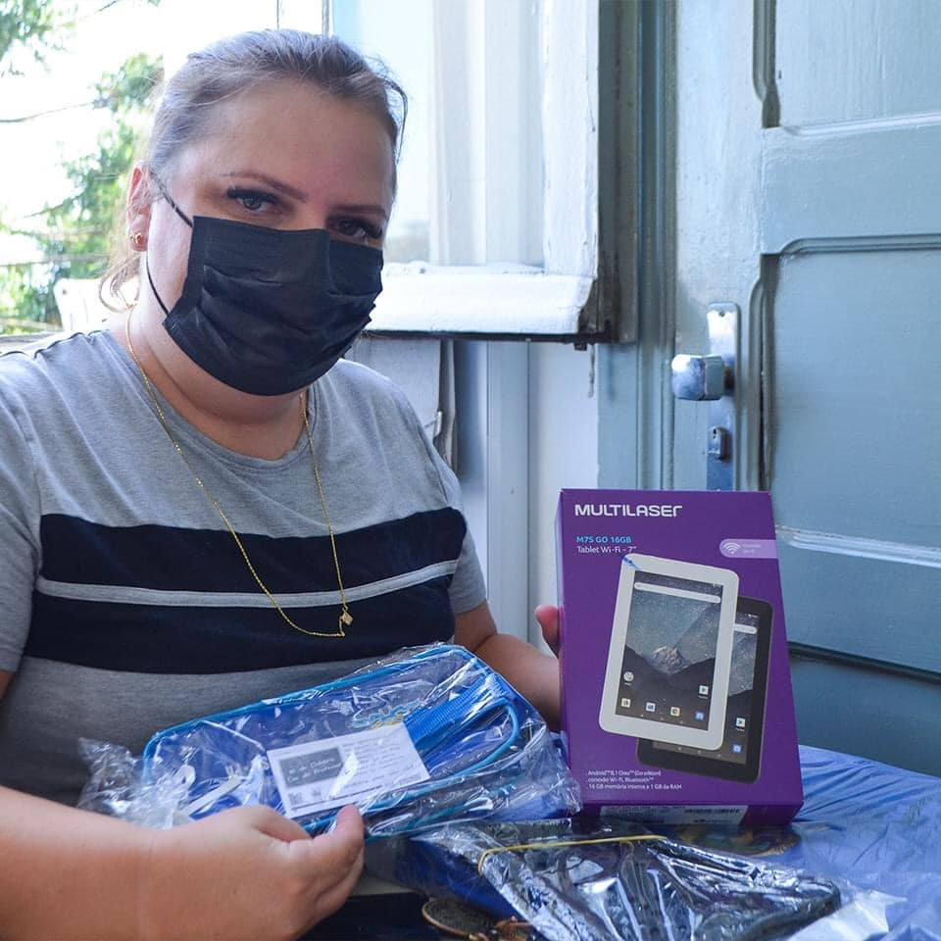
PEDAGÓGICO
Ano de muito estudo e planejamento com diretores e professores;
32 Novos Concursados chamados do Concurso Público 2019;
Várias pautas discutidas junto aos Sindicatos dos Servidores – receptividade e diálogo;
Muitas visitas nas instituições com a presença da prefeita, ouvindo as demandas coletivas;

Slide 6
 | SIMEC - PAR
 |  | SECRETARIA DE EDUCAÇÃO E CULTURA
 |  | SÃO MATEUS DO SUL - PR
 | Nº do Processo | Documento | Tipo de Documento | Situação | Data de Vigência | Parlamentar | Valor do Termo | Valor Empenhado | Pagamentos Efetivado | Saldo Bancário
 | 23400.001979/2020-88 | 202003444-4 | TC_Município_Emenda Relator/COMISSÃO - VEÍCULO | PAR 3 - Validado | 30/08/2022 | Luciano Ducci | R$ 214.000,00 | R$ 213.786,00 | 0,00 | 0,00
 | 23400.004580/2020-59 | 202102657-5 | TC_Município_Emenda Relator/COMISSÃO - EQUIPAMENTO | PAR 3 - Validado | 21/05/2023 | Toninho Wandscheer | R$ 55.518,55 | R$ 55.463,13 | 0,00 | 0,00
 | 23400.004578/2020-80 | 202101266-8 | TC_Município_Emenda Relator/COMISSÃO - MATERIAL | PAR 3 - Validado | 21/05/2023 | Toninho Wandscheer | R$ 17.691,09 | R$ 17.673,40 | 0,00 | 0,00
 | 23400.004579/2020-24 | 202102656-6 | TC_Município_Emenda Relator/COMISSÃO - MOBILIÁRIO | PAR 3 - Validado | 21/05/2023 | Toninho Wandscheer | R$ 87.830,00 | R$ 87.742,17 | 0,00 | 0,00
 | 23400.004545/2020-30 | 3126260 | Quadra E. Castro Alves - MODELO 2 | PAR 3 - Em vigência |  |  | R$ 641.785,48 | R$ 0,00 | 0,00 | 0,00
 | 6 | 202140167-6 | TC - Municí´pio - Emenda de Relator - MOBILIÁRIO | PAR 4 - Validado | 11/12/2023 | VALDIR L. ROSSONI | R$ 167.670,81 | R$ 149.625,73
 | 7 | 202141358-5 | TC - Municí´pio - Emenda de Relator - EQUIPAMENTOS | PAR 4 - Validado | 28/12/2023 | VALDIR L. ROSSONI | R$ 30.000,00 | R$ 29.970,00
 | 8 |  | EQUIPAMENTO | PAR 4 - Em diligência |  |  | R$ 16.312,53
 | 9 |  | EQUIPAMENTO | PAR 4 - Em diligência |  |  | R$ 137.188,07
 | 10 |  | EQUIPAMENTO | PAR 4 - Em diligência |  |  | R$ 55.841,43
 | 11 |  | MOBILIÁRIO | PAR 4 - Planejamento |  |  | R$ 167.670,81
 | 12 |  | EQUIPAMENTO | PAR 4 - Planejamento |  |  | R$ 30.000,00
 | 13 |  | MATERIAL | PAR 4 - Em diligência |  |  | R$ 191.630,04
 | 14 |  | OBRA | PAR 4 - Em cadastramento |  |  | R$ 2.112.796,71
 | 15 |  | OBRA | PAR 4 - Em cadastramento |  |  | R$ 2.112.796,71
 | TOTAIS |  |  |  |  |  | R$ 6.038.732,23 | R$ 554.260,43

Slide 7
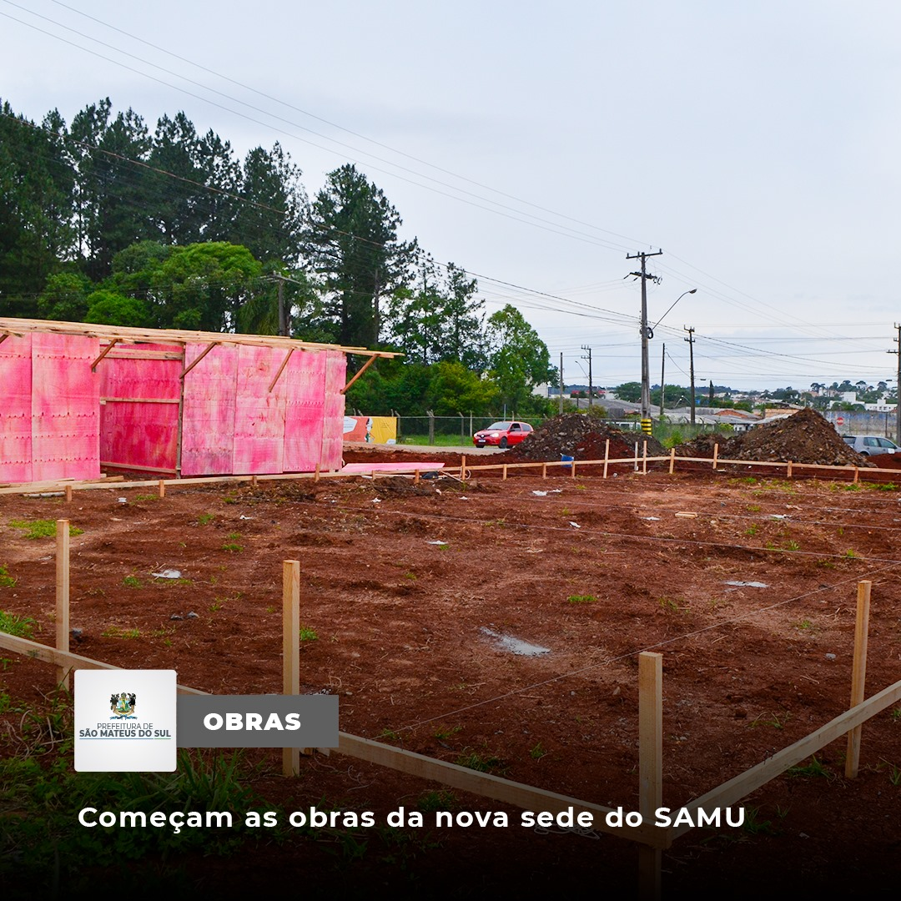
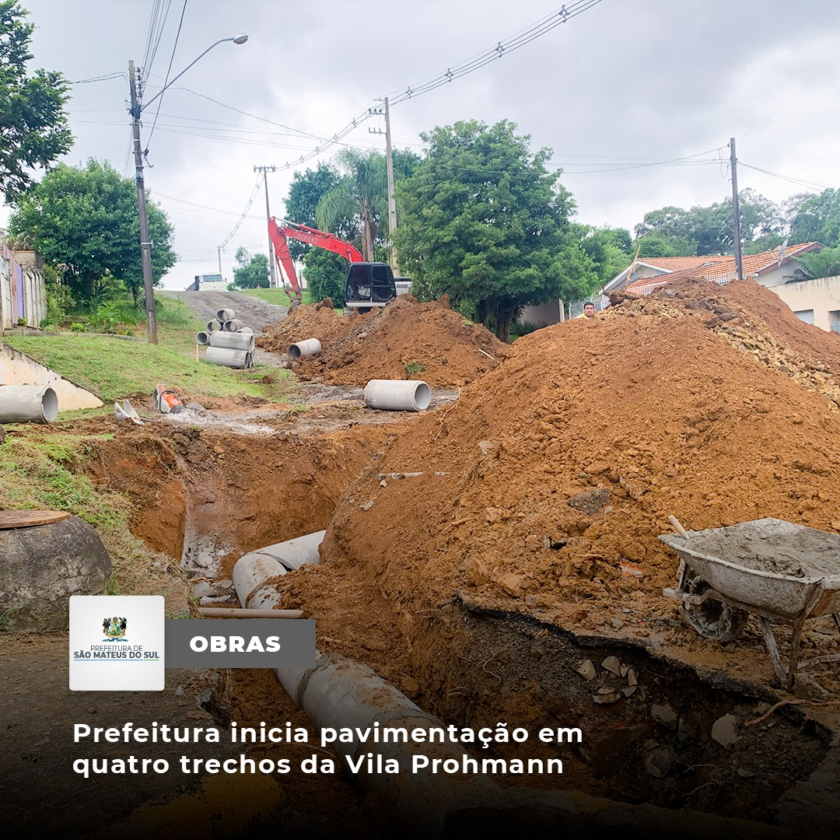
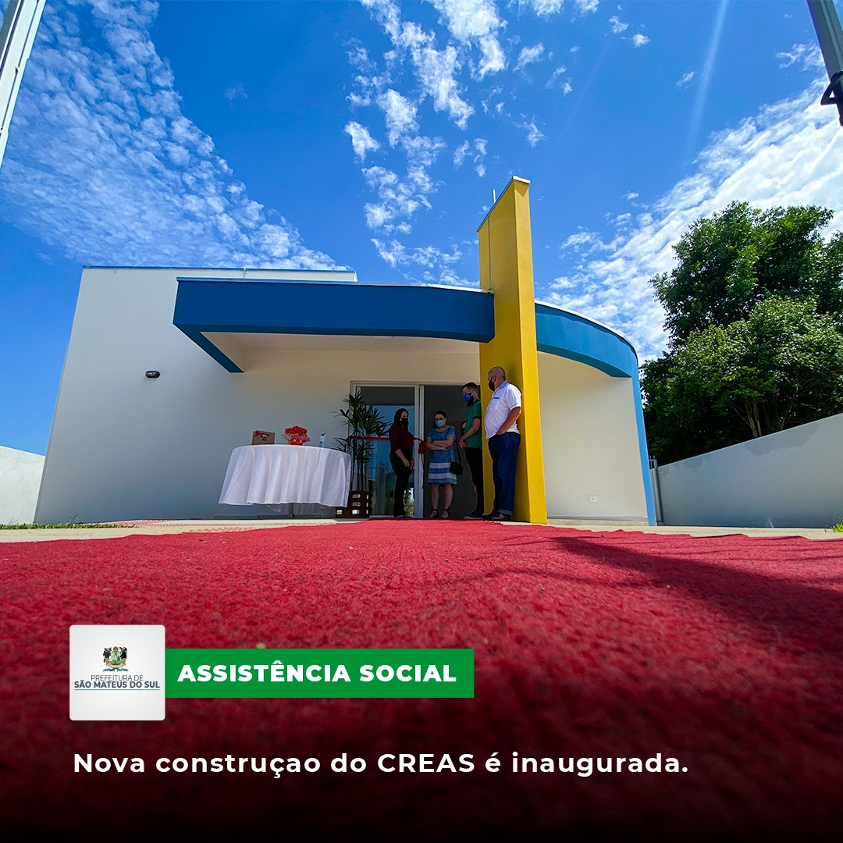
SECRETARIA DE OBRAS
Executadas ou
em execução
Pavimentação Vila Prohmann
CRAS
CREAS
4) Reformas diversas
pela tabela SINAPI
5) Construção do SAMU

Slide 8
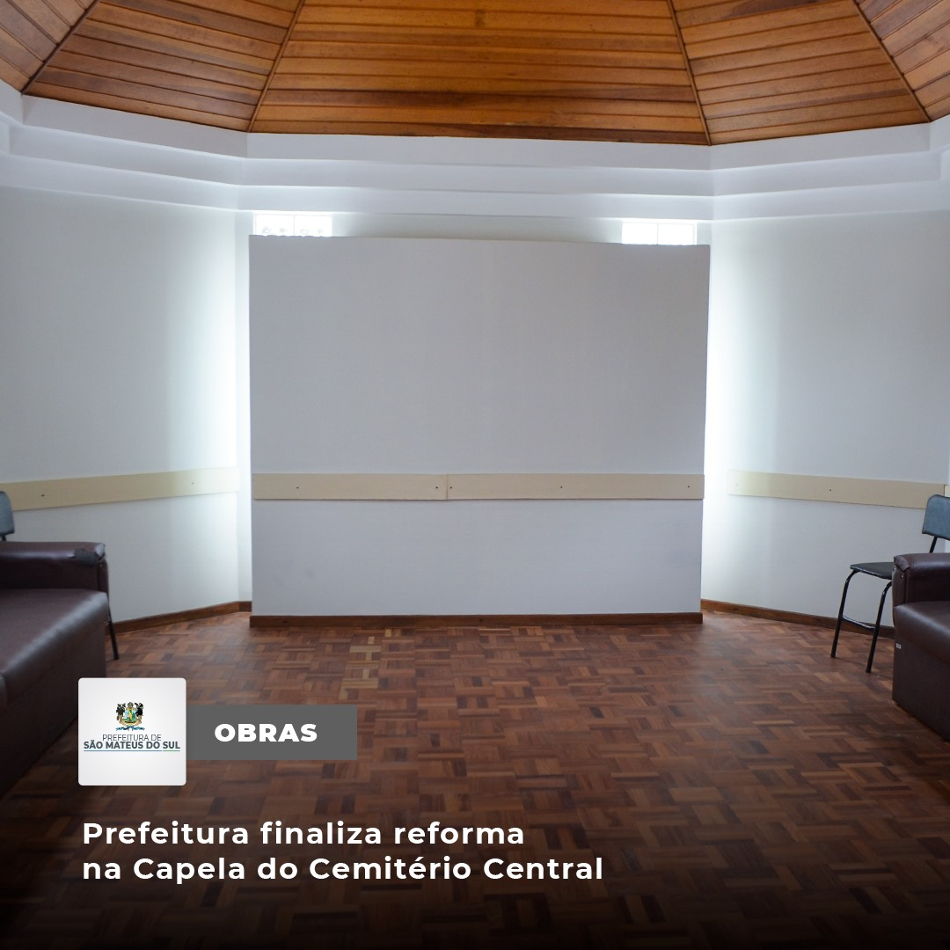
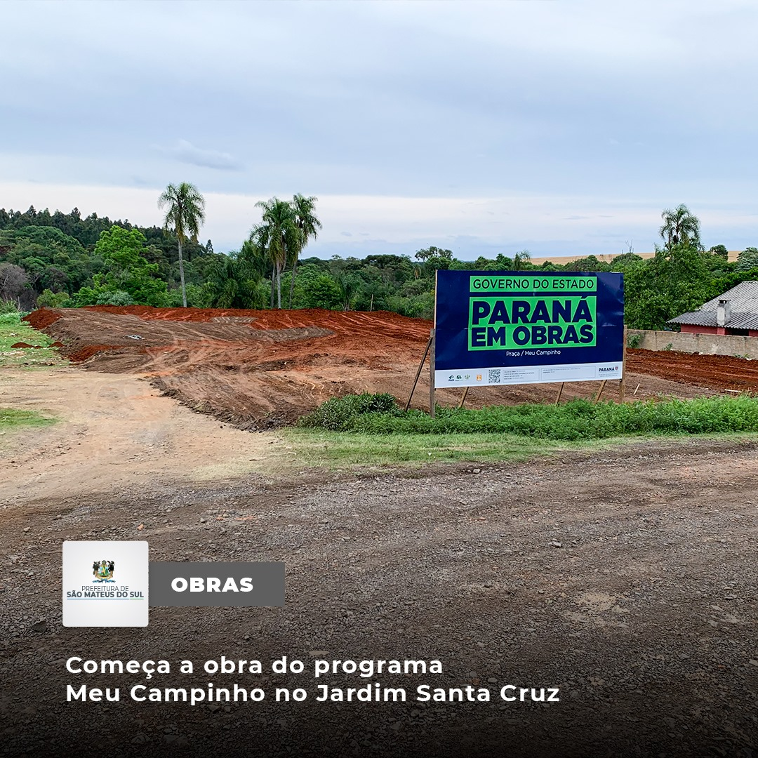
E xecutadas ou em execução
6) Remendos de pavimento 10.000m2
7) Capela Cemitério
8) Meu Campinho JARDIM SANTA CRUZ
9) Término da reforma ARQUIBANCADA ESTÁDIO
10) Término pavimentação DONA HERMÍNIA
11) Término da reestruturação PRAÇA 8 DE MARÇO
12) Mais de 3.000 atendimentos ILUMINAÇÃO PÚBLICA

Slide 9
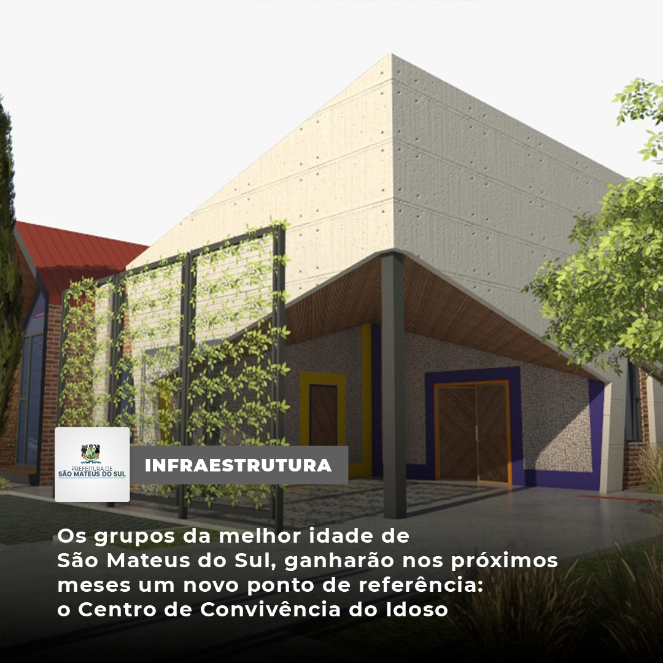
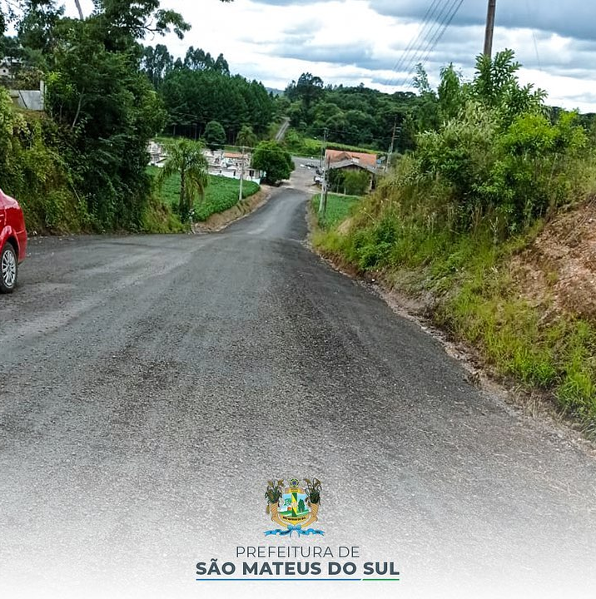
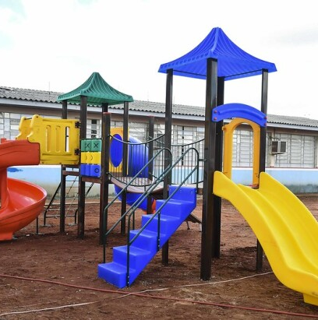
Em processo licitatório
Sistema Abastecimento Água PONTILHÃO E LAGEADINHO
Pavimentação das Ruas da VILA BUASKI
3) Centro de Convivência do Idoso
4) Ata registro para PARQUINHOS

Slide 10
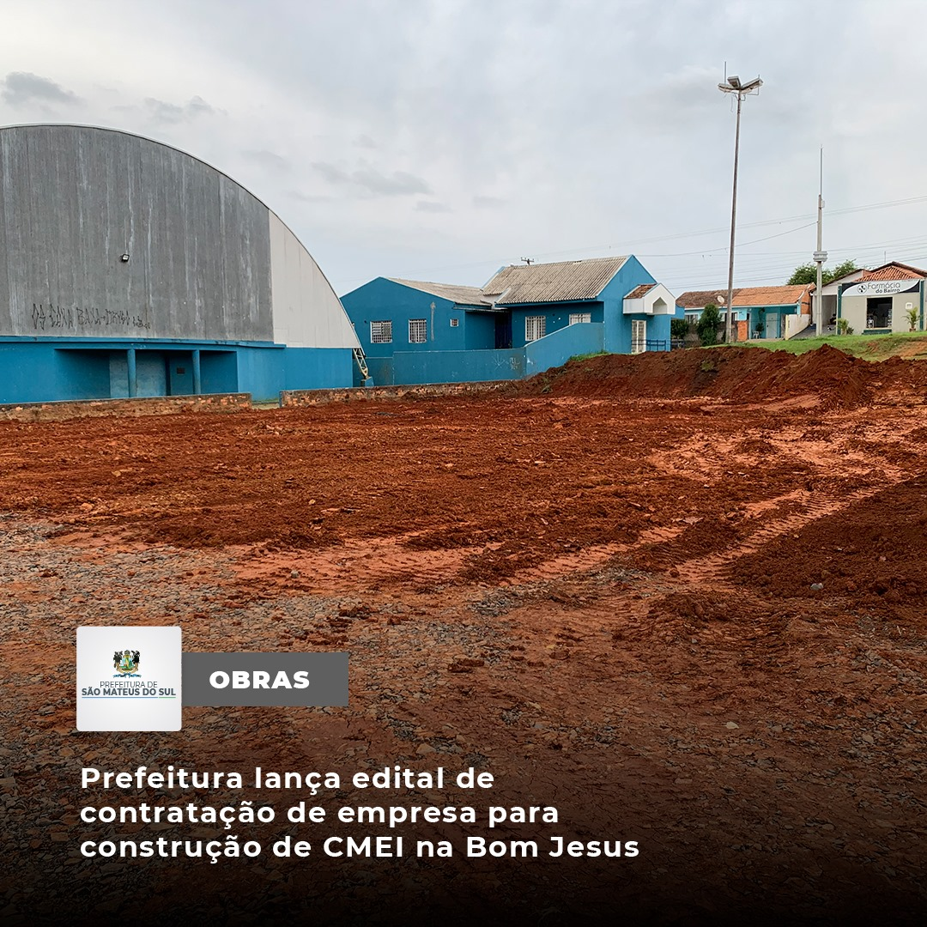

Em processo licitatório
5) CMEI BOM JESUS
6) Pontes ESPIGÃOZINHO e BURRINHO
7)Pavimentação VILA PALMERINHA, PISTA DE ATLETISMO
.

Slide 11
Em elaboração e aprovação
de projetos
Ponte MARIA JOANA PORTO RIBEIRO
Pavimentação ruas VILA PINHEIRINHO
3) Revitalização da AVENIDA OZY MENDONÇA DE LIMA
4) Execução de pedra poliédrica ÁGUA BRANCA
5) UBS VARGEM GRANDE
6) PRAÇA DA RODOVIÁRIA
7) Ambulatório WASHINGTON GUSSO
8) PAÇO MUNICIPAL
9) Ata CASAS POPULARES

Slide 12
Em elaboração e aprovação
de projetos
10) BARRACÃO DE RECICLAGEM
11) Revitalização PRAÇA PINHEIRINHO
12) Posto de saúde FARTURA POTINGA
13) MÃE SÃO MATEUENSE
14) PARQUE DE EXPOSIÇÕES
15) Ampliação da escola municipal Apolônia FLUVIÓPOLIS
16) Almoxarifado Central
17) Reforma CPANS
18) Pavimentação 5 lotes rescindidos
19) Pavimentação Jardim SANTA CRUZ

Slide 13
Em elaboração e aprovação de projetos
20) Ginásio ÁGUA BRANCA
21) CMEI SANTA CRUZ
22) CMEI VILA AMERICANA
23) MEU CAMPINHO ESTIVA
24) MEU CAMPINHO USINA VELHA
25) MEU CAMPINHO VILA AMARAL
26) RESTAURAÇÃO MUSEU

Slide 14
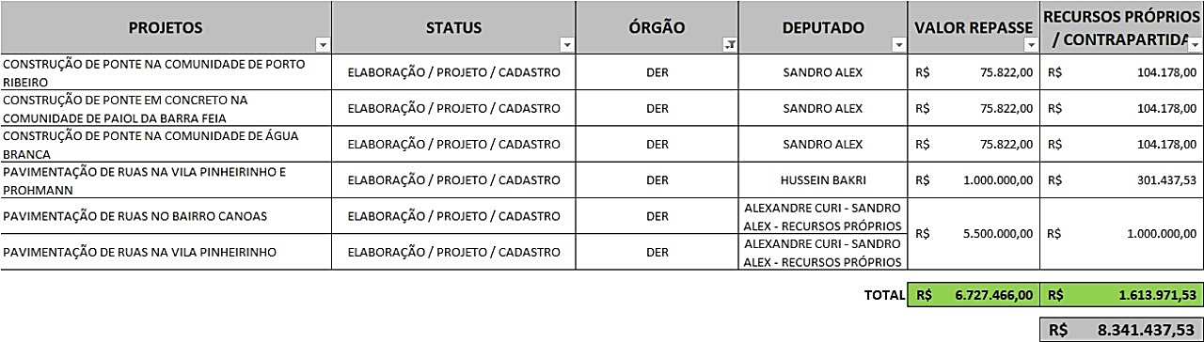
PROJETOS DER

Slide 15
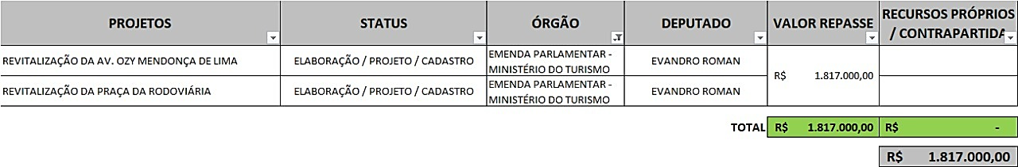
PROJETOS MINISTÉRIO DO TURISMO

Slide 16
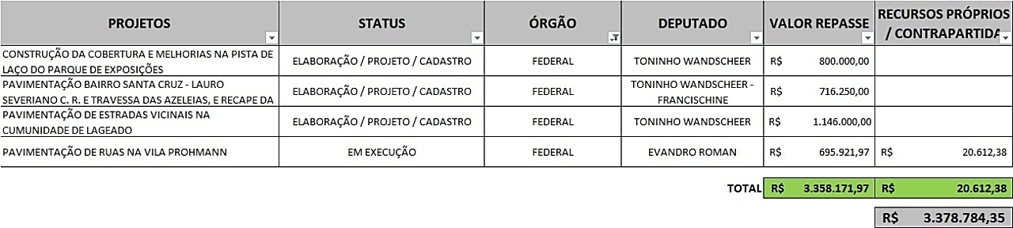
PROJETOS ÓRGÃO FEDERAL

Slide 17
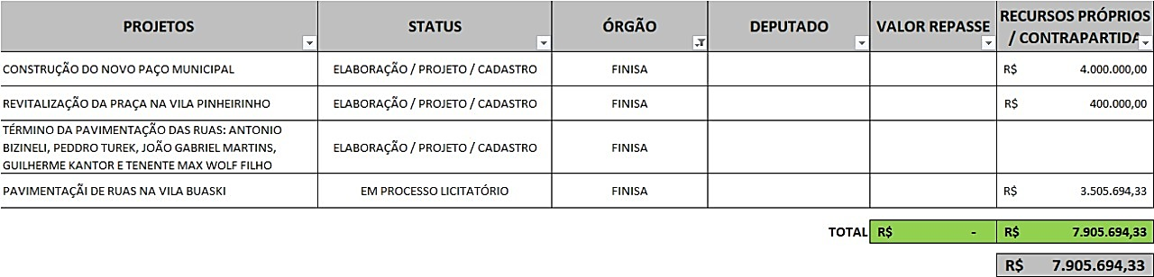
PROJETOS FINISA

Slide 18
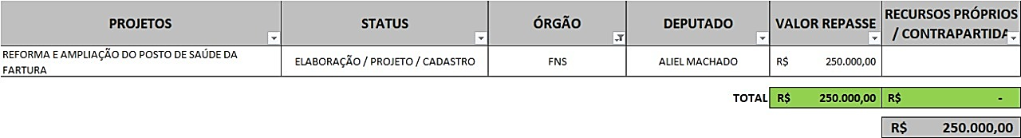
PROJETOS FNS

Slide 19
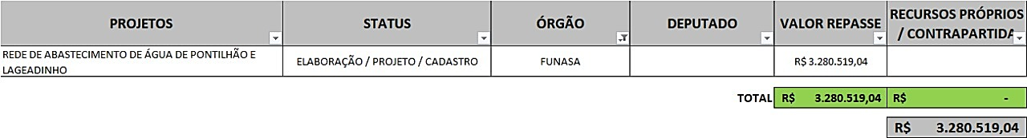
PROJETOS FUNASA

Slide 20
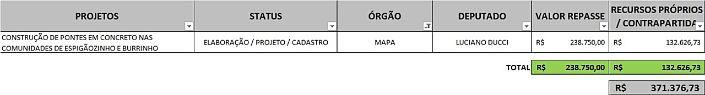
PROJETOS MAPA

Slide 21
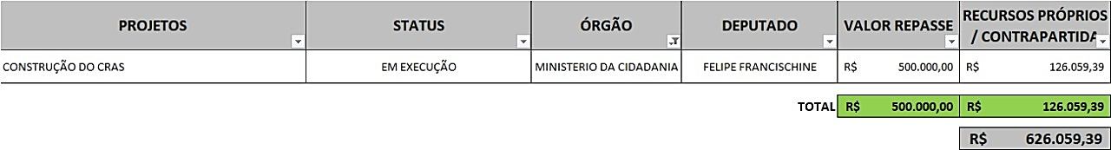
PROJETOS MINISTÉRIO DA CIDADANIA

Slide 22
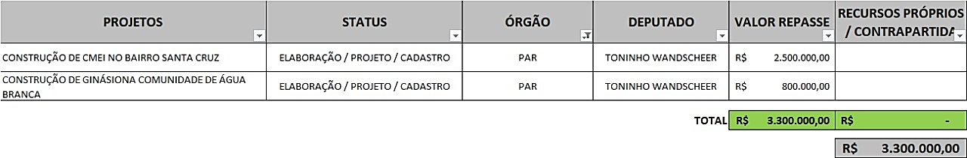
PROJETOS PAR

Slide 23
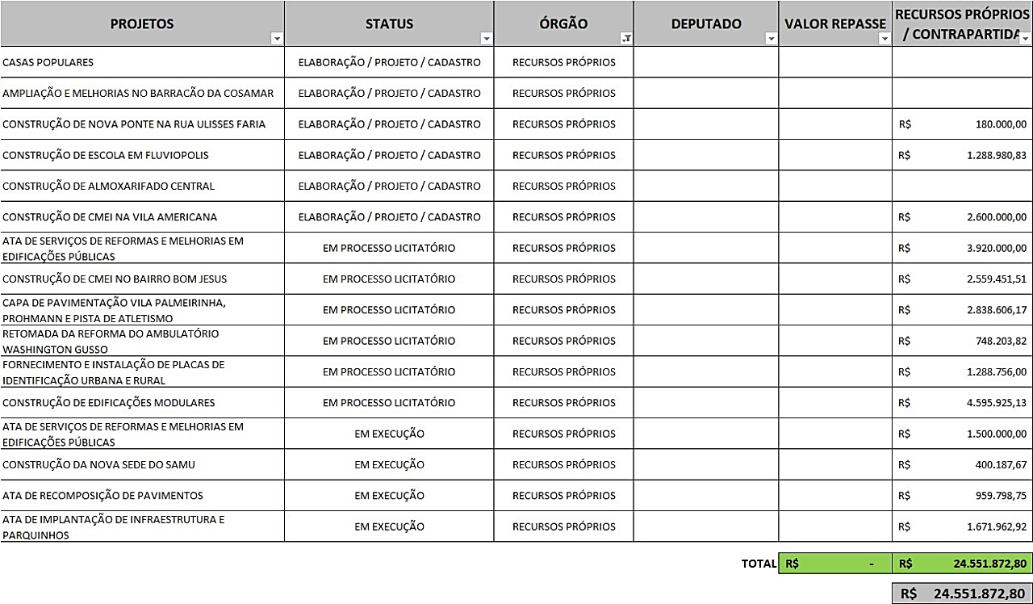
PROJETOS RECURSOS PRÓPRIOS

Slide 24
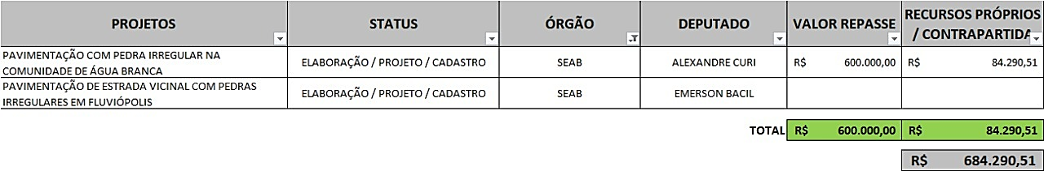
PROJETOS SEAB

Slide 25
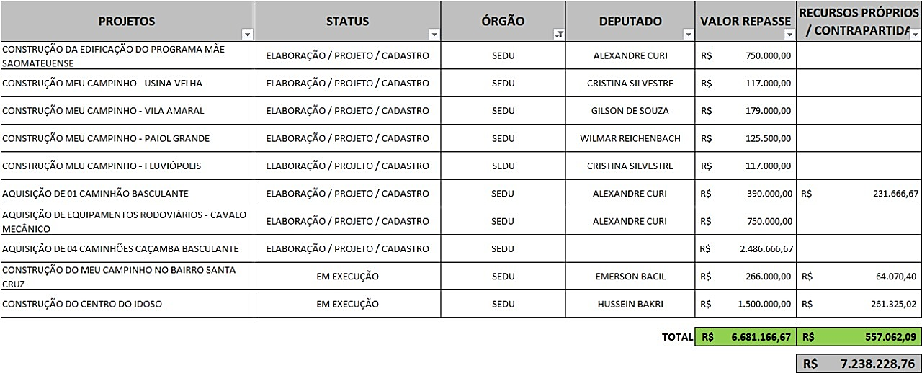
PROJETOS SEDU

Slide 26
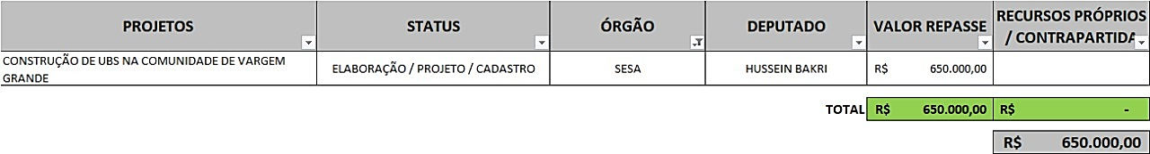
PROJETOS SESA

Slide 27
EM EXECUÇÃO

Slide 28
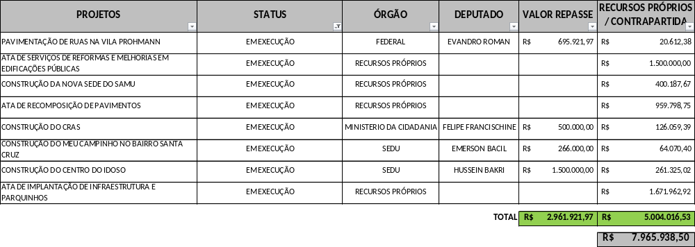
EM EXECUÇÃO

Slide 29
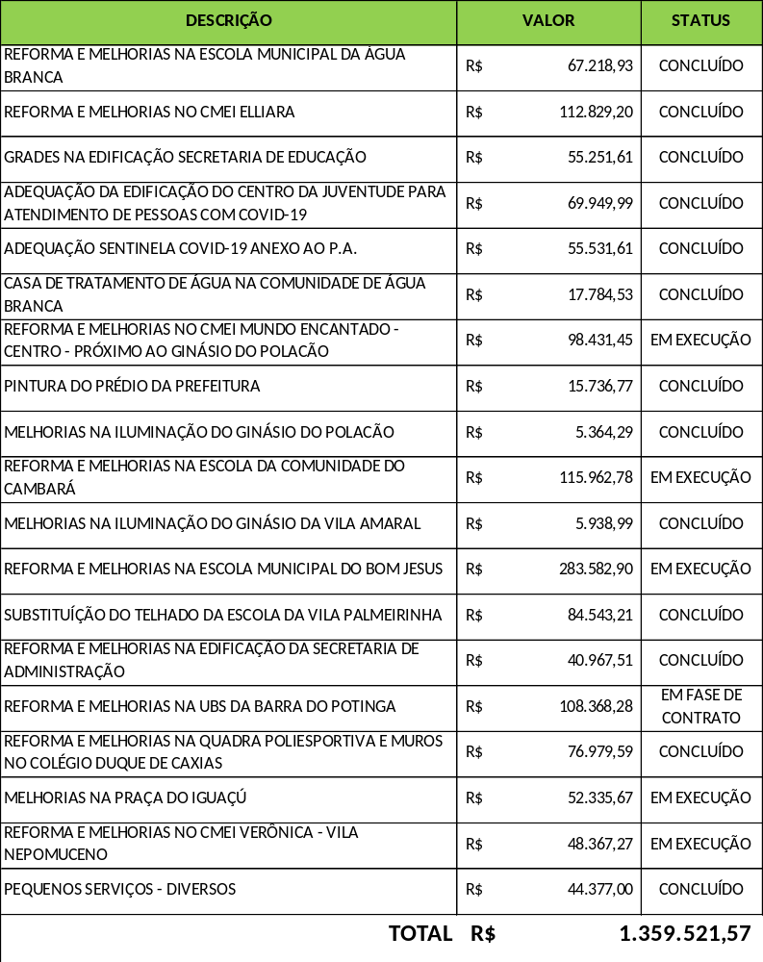
EM EXECUÇÃO - ATA DE SERVIÇOS DE REFORMAS E MELHORIAS EM EDIFICAÇÕES PÚBLICAS

Slide 30
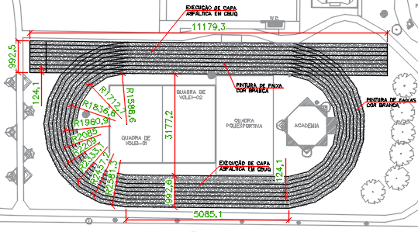
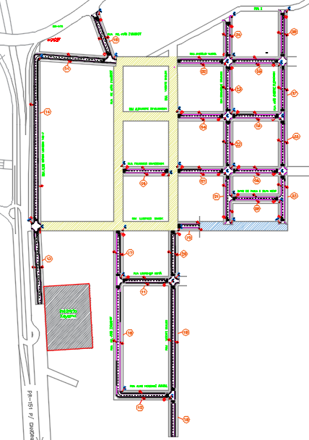
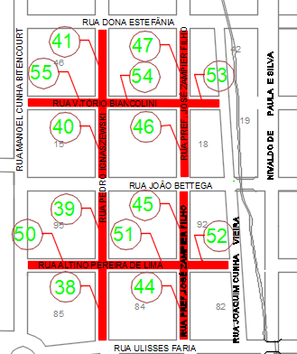
EM PROCESSO LICITATÓRIO

Slide 31
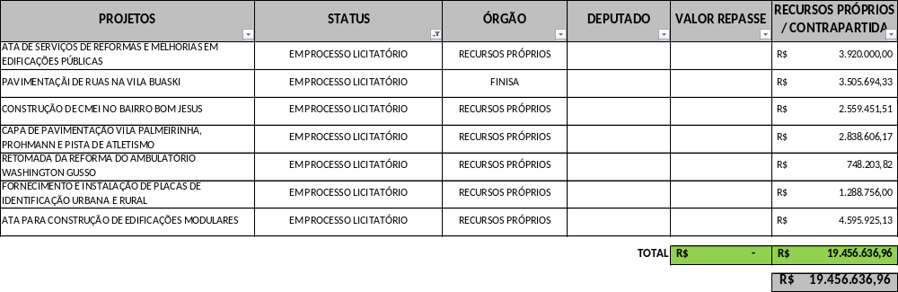
EM PROCESSO LICITATÓRIO

Slide 32
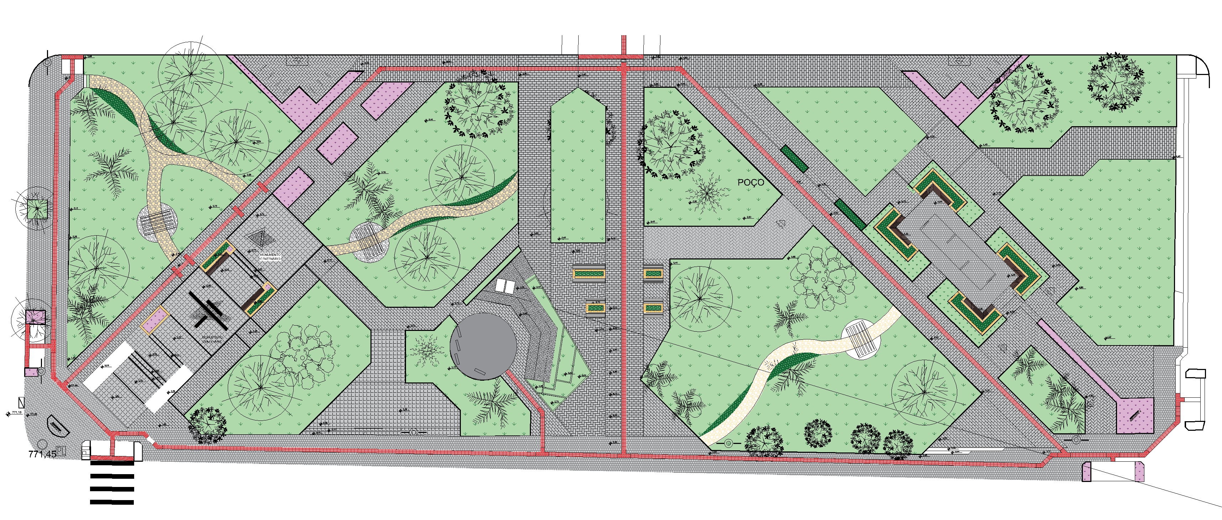
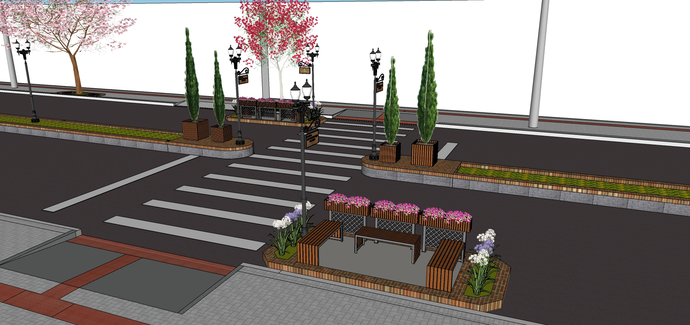
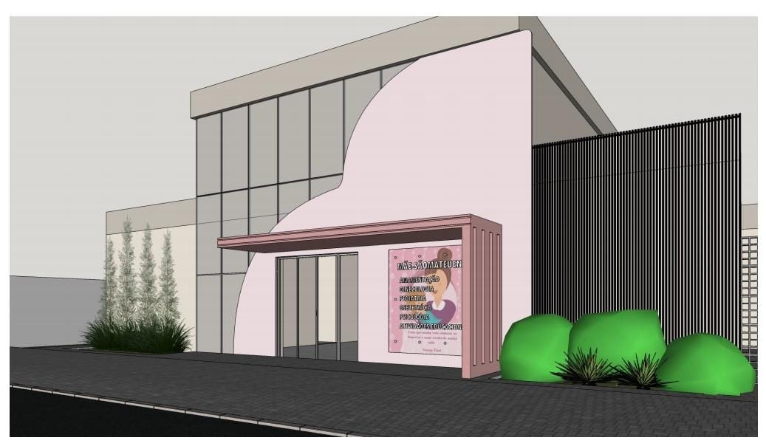
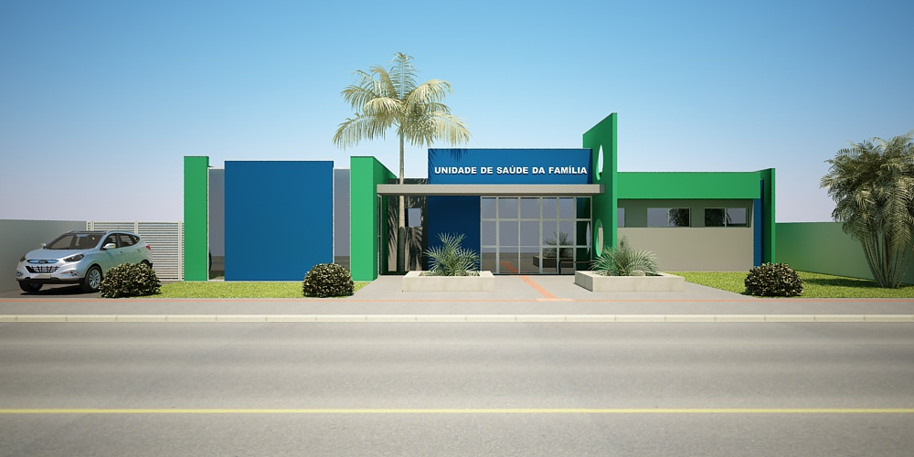
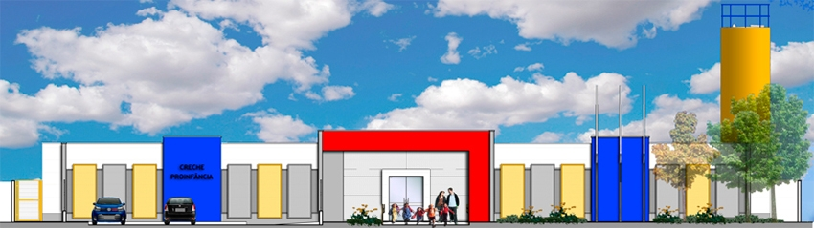
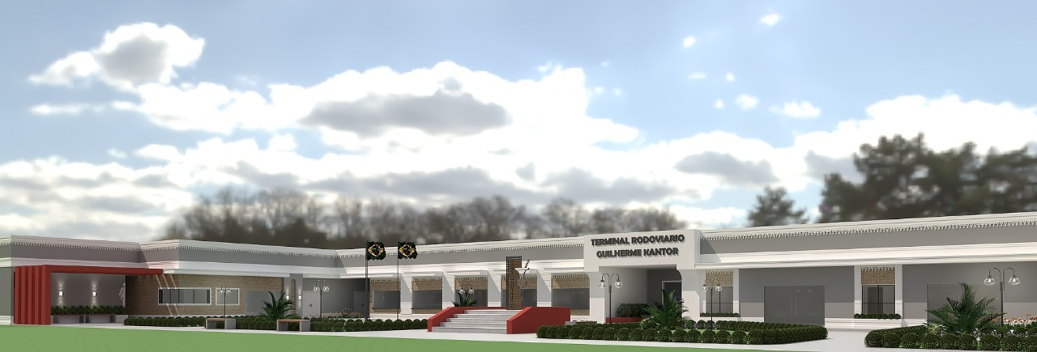
EM ELABORAÇÃO E CADASTRO DE PROJETOS

Slide 33
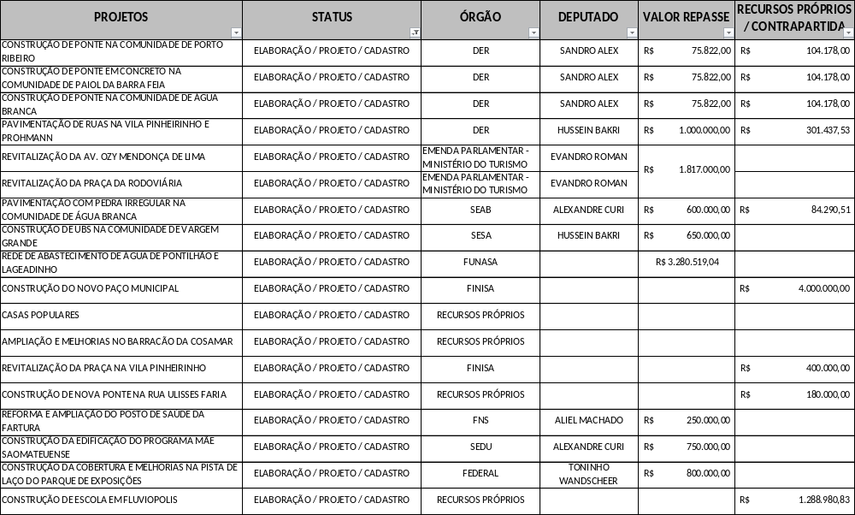
EM ELABORAÇÃO E CADASTRO DE PROJETOS

Slide 34
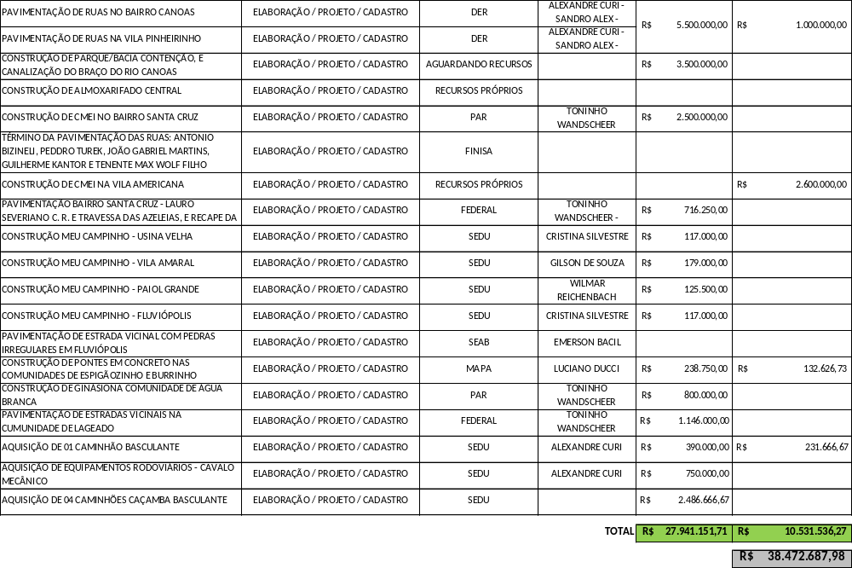
EM ELABORAÇÃO E CADASTRO DE PROJETOS

Slide 35
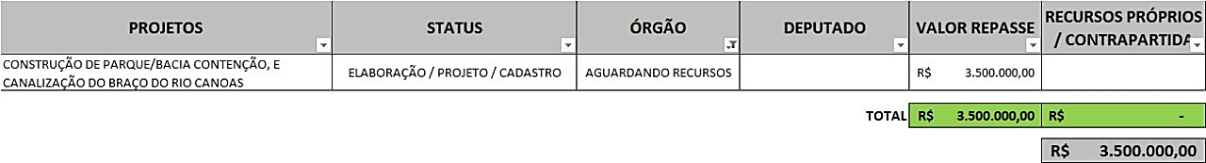
PROJETOS SEM RECURSOS

Slide 36
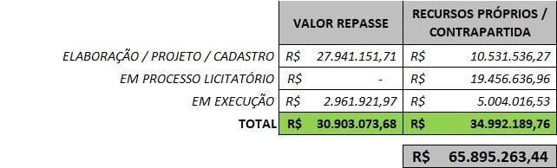
RESUMO GERAL

Slide 37




SECRETARIA DE ESPORTES
PROJETOS DESENVOLVIDOS EM 2021
Corrida Rústica Virtual
Competição de Bike Virtual
Treinamento de futsal masculino sub 15 e sub 17
Treinamento Futsal feminino sub 17
Treinamento de Basquetebol sub 13 e sub 17
Projeto de ginástica e dança, desenvolvido no centro e nos bairros

Slide 38

PARTICIPAÇÃO EM JOGOS
Copa Joga Junto PG nas categorias sub 10 e sub 12
Paranaense de Futsal série Bronze adulto
Paranaense de Basquetebol sub 17 masculino (2º lugar chave prata)
Campeonato Estadual de categorias de base sub 15, sub 17 masculino e sub 17 feminino
Jogos da Juventude do Paraná
- Basquetebol sub 17 masculino 1º lugar
- Futsal sub 17 feminino 2º lugar
- Futsal sub 17 masculino 4º lugar
Jogos Abertos do Paraná
- Basquetebol masculino 3º lugar
- Voleibol Masculino 3º lugar
Jogos Paraná Bom de bola
- Sub 16 masculino 1º lugar
- Sub 21 masculino 1º lugar
- Master mais 50 3º lugar
Campeonato
adulto Regional
de Basquete
em Ponta Grossa

Slide 39




APOIO COM TRANSPORTE NAS MODALIDADES:
Jiu-jitsu
Muay Thai
Kickboxing
Dança
Investimentos em jogos e transporte
R$ 53.000,00

Slide 40

INFRAESTRUTURA
Instalação de câmeras de segurança, Ginásio Polacão, Estádio municipal e Ginásio da Vila Amaral.
Instalação de equipamentos de Academia
Ampliação de vestiários no Ginásio Polacão
Vedação de goteiras e troca de telhas translucidas nos Ginásios Polacão, Ginásio Vila Amaral e Ginásio Vila Bom Jesus

Slide 41



SECRETARIA DE INDÚSTRIA, COMÉRCIO, TURISMO,
CIÊNCIA E TECNOLOGIA
1- Montagem dos Ambulatórios Avançados para Tratamento do COVID 19 (Interlocução com Petrobras, doação de cilindros de oxigênio e instalação dos leitos)
2- Instalação do grupo de Logística Caixinhas
3- Início da nova modalidade de atendimento da sala do empreendedor, (contrato anual R$ 8.000,00 para custo Zero com ampliação dos serviços de MEI), média de 230 atendimento por mês
4- Nova linha de atendimento on-line do Procon-Fale com o Procon São Mateus do Sul - 170 atendimentos por mês
5- Contratação e implantação do curso de Formação de Mecânico Industrial e Montador de Andaime para a Comunidade em Vulnerabilidade Sócio econômica;

Slide 42





5 - Contratação e implantação do curso de Formação de Mecânico Industrial e Montador de Andaime para a Comunidade em Vulnerabilidade Sócio econômica;
6 - Contratação e Implantação do curso de Formação de Costureiras, Panificação e Mecânico de Motocicletas (194 vagas) para a Comunidade em Vulnerabilidade Sócio econômica
7-Elaboração do projeto para implantação do Instituto Federal do Paraná em São Mateus do Sul

Slide 43



8 - Desmembramento de 10 novas áreas no parque industrial atual para abertura de licitação para novos empreendimentos em São Mateus do Sul
9 - Elaboração de projeto básico e detalhado para adequação do sistema ininterrupto de fornecimento de energia para o PA e Vigilância Sanitária (energia elétrica alternativa)
10 - Atendimento e triagem de candidatos para vagas de emprego agência do trabalhador, 245 atendimentos mensais
11 - Atendimento para emissão de carteira de trabalho e alistamento militar - 140 atendimentos mês

Slide 44



SECRETARIA DE MEIO AMBIENTE
Contrato de coleta de lixo
Limpeza de lotes baldios e Coleta de entulhos
Poda e Arborização Urbana
Combate e Prevenção contra a COVID-19
Umidificação de vias públicas não pavimentadas
Abastecimento de água potável
Serviços de Roçada em vias e espaços públicos
Coleta de reciclável no interior

Slide 45

Cemitérios municipais
Implementação do sistema de gestão dos cemitérios municipais com os serviços de Emissão da “Guia de sepultamento”
Emissão da Autorização para execução de Obras e Reformas
Recadastramento de terrenos no cemitério central
Mais de 1000 terrenos já recadastrados;

Slide 46



Distribuição de mudas de árvores nativas:
Adesão ao programa da SEDEST (Secretaria do Desenvolvimento Sustentável e do Turismo) e do IAT “Paraná mais Verde”
Distribuição de mais de 6000 mudas de espécies nativas para toda a população
Coleta de Resíduos especiais: Campanha em parceria com o
Curso Técnico de Meio Ambiente
do colégio Estadual São Mateus:
- Coletamos e destinamos de forma adequada cerca de 10 toneladas de lixo eletroeletrônico em duas campanhas durante o ano

Slide 47



Coleta de Lixo Urbano e rural
Manutenção e fiscalização do contrato de coleta e transporte de lixo urbano em todo o município
Fiscalização da execução dos serviços;
Manutenção e definição das rotas de coletas no município
Contêineres de armazenamento de lixo temporário: Adquirimos cerca de 20 contêineres para armazenamento temporário de lixo destinados as comunidades rurais, dos quais já foram instalados

Slide 48



Apoio na gestão da COSAMAR: A secretaria municipal de meio ambiente desenvolve trabalho de apoio no controle da gestão dos trabalhos realizados, já conseguimos alguns benefícios com esse trabalho:
Compra de uma balança para pesagem de fardos;
Compra de gazebos para proteger contra intempéries, Sol e Chuva;
Aumento de ganhos financeiros de cerca de 40%;
Melhoria da convivência e do ambiente de trabalho dos cooperados;

Slide 49




SECRETARIA DE AGRICULTURA E DESENVOLVIMENTO RURAL
• Atendimento a nota Produtor Rural;
• Atendimento ao Incra/Emissão ITR/CCIR;
• Cadastramento Nota Eletrônica para produtores;
• Empréstimo de Barracas
• Realização de cursos em parceria com Senar
• Inseminação Artificial
• Programa Emergencial de apoio ao Produtor Rural, duração 60 dias
• Parceria com Acodevali coleta de itinerantes de embalagens vazias
• Parceria com secretária de obras na recuperação de estradas rurais

Slide 50


Programa Caminhos da Produção no Campo
Realização do chamamento público para atendimento ao programa de aquisição de alimentos (PAA) Federal, adesão direta na modalidade compra com doação simultânea, visando adquirir alimentos de produtores do município no valor total 260,000

Slide 51



Convênios
• Firmado convênio com a SEAB para execução do Projeto Trafegabilidade Óleo Diesel valor 70,000
• Firmado convênio sobre Pavimentação Poliédrica Água Branca 2,420 km
• Firmado parceria de contratação da FAU - PG para prestação de serviços de Assistência Técnica e Extensão Rural

Slide 52



• Encontro com Produtores de Gado de Corte
• Primeiro encontro Produtores de Gado de Leite de São Mateus do Sul
• Cadastrando convênios com SEAB
1. um veículo utilitário e equipamentos no valor R$201,200.00
2. Um veículo no valor R$65,000.00
3. Equipamentos para agroindústria no valor R$50,000.00
4. Pavimentação pedras Poliédrica Fluviópolis 3km;

Slide 53



SECRETARIA DE ASSISTÊNCIA SOCIAL
Retorno fracionado do Serviço de Convivência e Fortalecimento de Vínculos
Portal do Saber
Centro da Juventude
Centro de Aconchego Social (CEAS)

Slide 54





Aprovação da Lei Municipal
nº 023/2021 - Programa Vale Feira/Real Mate
Programa de Atenção Integral Família (PAIF) - Clube de Mães
Atendimento ao Grupo da Terceira Idade
Atendimento da COSAMAR
Equipe Volante

Slide 55



Cursos de Capacitação SENAI
Paraná Nossa Gente
Programa de Aquisição de Alimentos (PAA)
CENTRO ESPECIALIZADO DE ASSISTÊNCIA SOCIAL (CREAS)
Programa Proteção e Atendimento Especializado a Famílias e Indivíduos (PAEFI)
Abrigo Institucional (Aprovação da Lei nº 2.999 de 24 de julho de 2021) Instituindo o Serviço de Acolhimento Familiar

Slide 56



XII Conferência Municipal de Assistência Social
Conferência Municipal dos Direitos da Pessoa com Deficiência
Construção do Plano Municipal de Assistência Social
Capacitação para o Conselho Tutelar
Conselho Municipal dos Direitos da Pessoa Idosa (CMDPI) – Palestra
Encontros da Rede de Proteção
com o Ministério Público

Slide 57




Cidade Amiga do Idoso - Termo de repasse de recurso destinado ao Serviço de Convivência e Fortalecimento de Vínculos (SCFV)
Programa Prefeito Amigo da Criança
Aquisição de um veículo
Chevrolet Spin
Programa Cartão
Comida Boa

Slide 58




SECRETARIA DE SAÚDE
- Ações e Estratégias/prioritárias de atendimento a COVID-19 (Centralização de Atendimento na Unidade Sentinela, Adequação de Ambiente no Centro da Juventude).
- Ampla Campanha de Vacinação da COVID-19.
- Ampliação das Ações de Estratégia Saúde da Família (ESF)(implantação de 03 novas Equipes).
- Aberturas de Processos Seletivos Simplificados para Cargos faltantes. (Psicólogo, assistentes sociais, médico plantonista, Médico Experiência em Saúde Mental, Médico Ginecologista e Obstetra, Enfermeiro, Técnico de Enfermagem e Cirurgião Dentista).

Slide 59


- Profissional Obstetra (dificuldade na contratação, atualmente através de Empresa Terceirizada;
- Inicio Atividades do SAMU.
- Inicio da Construção Base do SAMU;
- Ações Educativas: Outubro Rosa, Novembro Azul.
- Implantação do HUMANIZA-SUS, Programa de Atenção à Saúde Mental;
- Retorno Gradativo de atendimentos odontológicos;

Slide 60



- Busca de mutirões de Consultas Especializadas e Exames junto ao Consórcio Intermunicipal Vale do Iguaçu (CISVALI).
- Aquisição/doações de Veículos, para ser utilizados no transporte de pacientes e utilização pelas ESF.
- Aquisição/Doação de equipamentos (Respiradores e computadores).
- Emendas Parlamentares de Custeio e Equipamentos.
- Resoluções Estaduais de Incentivos: Veículos (VAN para o TFD), Equipamentos (Tablets para os ACS e Ultrassom), Reformas Unidades Básicas (Lageado e Cambará), etc.

Slide 61



Planejamento para 2022:
- Projeto UBS Vargem Grande (início da construção).
- “Reforma” do Ambulatório Washington Guzzo.
- Ampliação e Fortalecimento da ESF (03 equipes);
- Realização de Concurso Público, Cargos em Vacância, para o melhor atendimento do Público SUS .
- Aquisição de Veículos TFD;
- Aumento de Cotas Exames e Consultas Especializadas.

Slide 62
Recursos Repassados Governo Federal - Emendas Parlamentares
Valor | Finalidade | Parlamentar
R$ 249.990,00 | ESTRUTURAÇÃO DA REDE DE SERVIÇOS DE ATENÇÃO BÁSICA DE SAÚDE (Equipamentos). | Luciano Ducci
R$ 200.000,00 | INCREMENTO TEMPORÁRIO AO CUSTEIO DOS SERVIÇOS DE ATENÇÃO BÁSICA EM SAÚDE | Relator Geral
R$ 400.000,00 | INCREMENTO TEMPORÁRIO AO CUSTEIO DOS SERVIÇOS DE ATENÇÃO BÁSICA EM SAÚDE | Valdir Rossoni
R$ 200.000,00 | INCREMENTO TEMPORÁRIO AO CUSTEIO DOS SERVIÇOS DE ATENÇÃO BÁSICA EM SAÚDE | Luciano Ducci
R$ 189.933,00 | INCREMENTO TEMPORÁRIO AO CUSTEIO DOS SERVIÇOS DE ATENÇÃO BÁSICA EM SAÚDE | Toninho
Recursos Repassados Governo Federal - Emendas Parlamentares (Cadastrados e não recebidas).
R$ 249.966,00 | Reforma/Ampliação Unidade Básica de Saúde | Aliel Machado
R$ 200.000,00 | INCREMENTO TEMPORÁRIO AO CUSTEIO DOS SERVIÇOS DE ATENÇÃO BÁSICA EM SAÚDE | Luciano Ducci
Recursos Repassados Governo Estadual
R$ 133.488,00 | Família Paranaense - CUSTEIO APSUS
R$ 74.201,47 | FAE (Financiamento Atenção Especializada)
R$ 940.309,50 | Incentivo SAMU(Serviço de Atendimento Móvel de Urgência)
R$ 92.418,15 | Realocação Valores COVID
 | 3 Veiculos GOL - Utilização Estratégias Saúde da Família

Slide 63


SECRETARIA DE FINANÇAS
EXECUÇÃO DA RECEITA E DESPESA - 2021

Slide 64



